Slide 1

Чёрная смерть
Выполнил: Русецкий Артём
Группа ИА-232

Slide 2
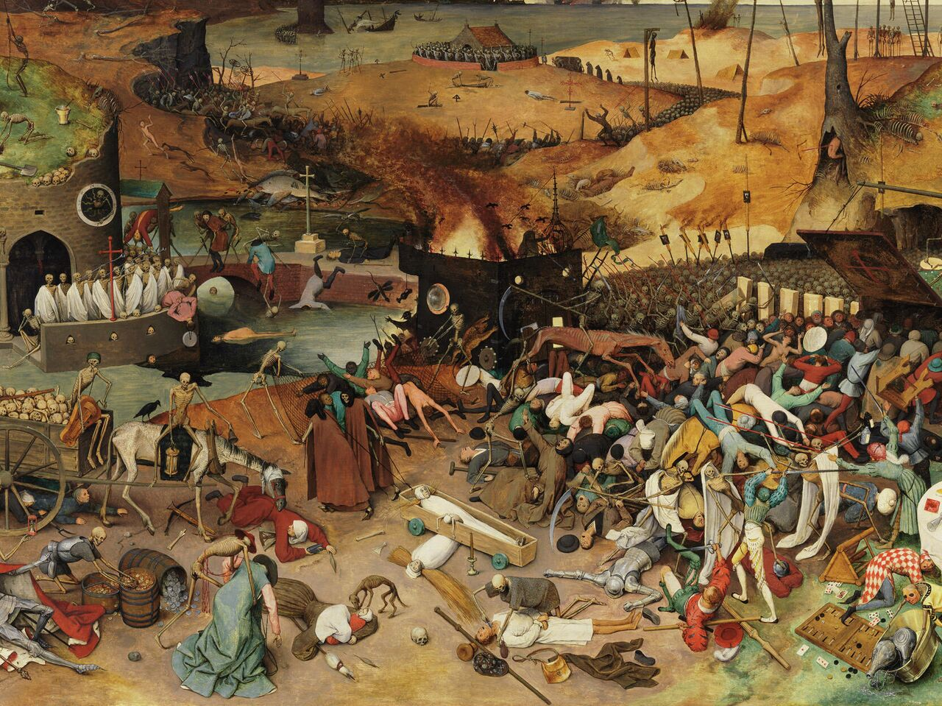
Что такое чёрная смерть
Чёрная смерть — вторая в истории пандемия чумы, пик которой пришёлся на 1346—1353 годы, а повторные вспышки продолжались вплоть до XIX века.
Notes:
Основными задачами учебно-методического управления являются:
организация учебного процесса вуза;
координация учебной и организационно-методической работы ППС университета
мониторинг образовательного процесса и обеспечение использования его результатов для принятия управленческих решений
координация работы в отношении контингента обучающихся
в соответствии с задачами управление выполняет следующие функции:
организация и планирование учебного процесса
координация деятельности факультетов и других учебных подразделений по организации учебного процесса
организация по составлению расписаний занятий и промежуточной аттестации
организационно-методическое и информационное обеспечение подготовки и реализации процедур лицензирования и аккредитации образовательных программ и СибГУТИ как образовательного учреждения
организационная работа по планированию и проведению практик
организационная работа ГЭК
обеспечение учебного процесса учебно-методической документацией
контроль использования аудиторного фонда, его оптимизация.
Так как решение о государственной аккредитации принимается в отношении укрупненных групп специальностей и направлений подготовки состав факультетов представлен в следующем составе…

Slide 3
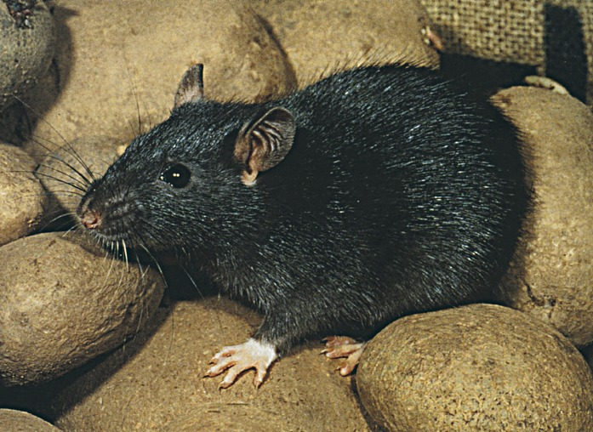
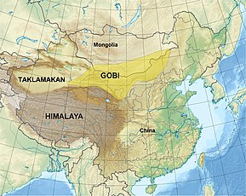
Источник заражения
Переносчик чумы
Очаг возникновения
Notes:
Основными задачами учебно-методического управления являются:
организация учебного процесса вуза;
координация учебной и организационно-методической работы ППС университета
мониторинг образовательного процесса и обеспечение использования его результатов для принятия управленческих решений
координация работы в отношении контингента обучающихся
в соответствии с задачами управление выполняет следующие функции:
организация и планирование учебного процесса
координация деятельности факультетов и других учебных подразделений по организации учебного процесса
организация по составлению расписаний занятий и промежуточной аттестации
организационно-методическое и информационное обеспечение подготовки и реализации процедур лицензирования и аккредитации образовательных программ и СибГУТИ как образовательного учреждения
организационная работа по планированию и проведению практик
организационная работа ГЭК
обеспечение учебного процесса учебно-методической документацией
контроль использования аудиторного фонда, его оптимизация.
Так как решение о государственной аккредитации принимается в отношении укрупненных групп специальностей и направлений подготовки состав факультетов представлен в следующем составе…

Slide 4
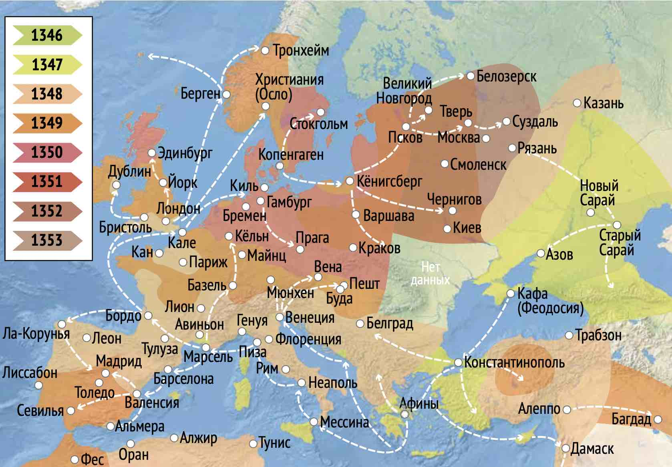
Пути распространения чумы
Прочные связи Генуи с Крымом и обширная сеть торговых морских маршрутов по Средиземному морю сыграли роковую роль в последующих событиях.

Slide 5
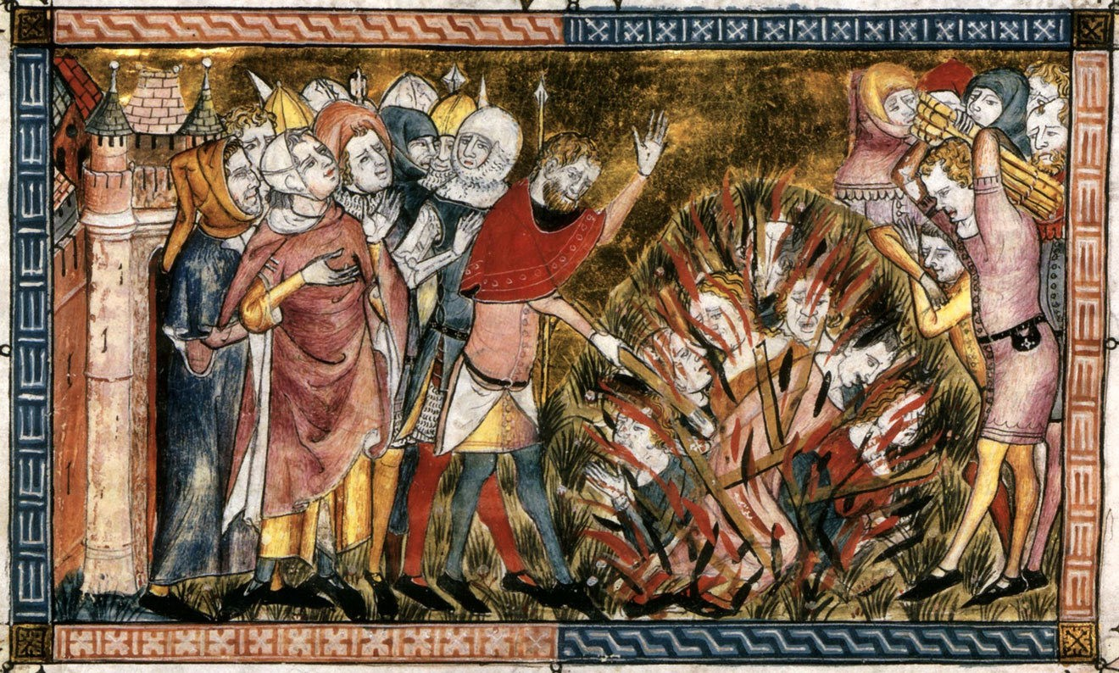
Предрассудки и антисанитария
Из-за войны между папством и Священной Римской империей люди стали вешать и сжигать заживо Евреев.
Notes:
Основными задачами учебно-методического управления являются:
организация учебного процесса вуза;
координация учебной и организационно-методической работы ППС университета
мониторинг образовательного процесса и обеспечение использования его результатов для принятия управленческих решений
координация работы в отношении контингента обучающихся
в соответствии с задачами управление выполняет следующие функции:
организация и планирование учебного процесса
координация деятельности факультетов и других учебных подразделений по организации учебного процесса
организация по составлению расписаний занятий и промежуточной аттестации
организационно-методическое и информационное обеспечение подготовки и реализации процедур лицензирования и аккредитации образовательных программ и СибГУТИ как образовательного учреждения
организационная работа по планированию и проведению практик
организационная работа ГЭК
обеспечение учебного процесса учебно-методической документацией
контроль использования аудиторного фонда, его оптимизация.
Так как решение о государственной аккредитации принимается в отношении укрупненных групп специальностей и направлений подготовки состав факультетов представлен в следующем составе…

Slide 6
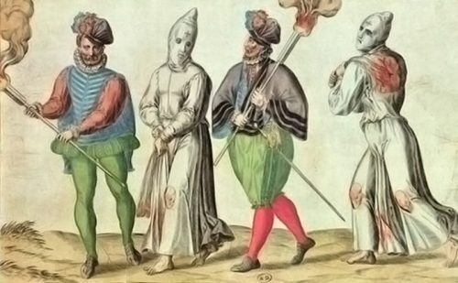
Флагелланты
Флагелланты считали, что спасение придёт путём самоистязания.
Notes:
Основными задачами учебно-методического управления являются:
организация учебного процесса вуза;
координация учебной и организационно-методической работы ППС университета
мониторинг образовательного процесса и обеспечение использования его результатов для принятия управленческих решений
координация работы в отношении контингента обучающихся
в соответствии с задачами управление выполняет следующие функции:
организация и планирование учебного процесса
координация деятельности факультетов и других учебных подразделений по организации учебного процесса
организация по составлению расписаний занятий и промежуточной аттестации
организационно-методическое и информационное обеспечение подготовки и реализации процедур лицензирования и аккредитации образовательных программ и СибГУТИ как образовательного учреждения
организационная работа по планированию и проведению практик
организационная работа ГЭК
обеспечение учебного процесса учебно-методической документацией
контроль использования аудиторного фонда, его оптимизация.
Так как решение о государственной аккредитации принимается в отношении укрупненных групп специальностей и направлений подготовки состав факультетов представлен в следующем составе…

Slide 7
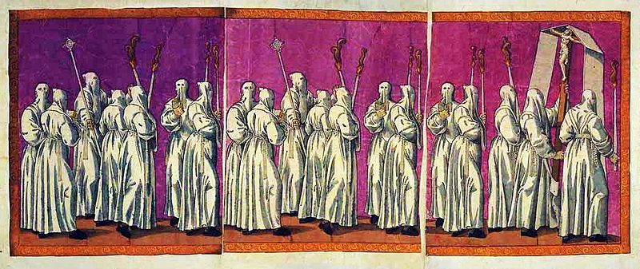
Бьянки
Фанатики, надеялись найти защиту от заразы, облачаясь в светлые одеяния.

Slide 8
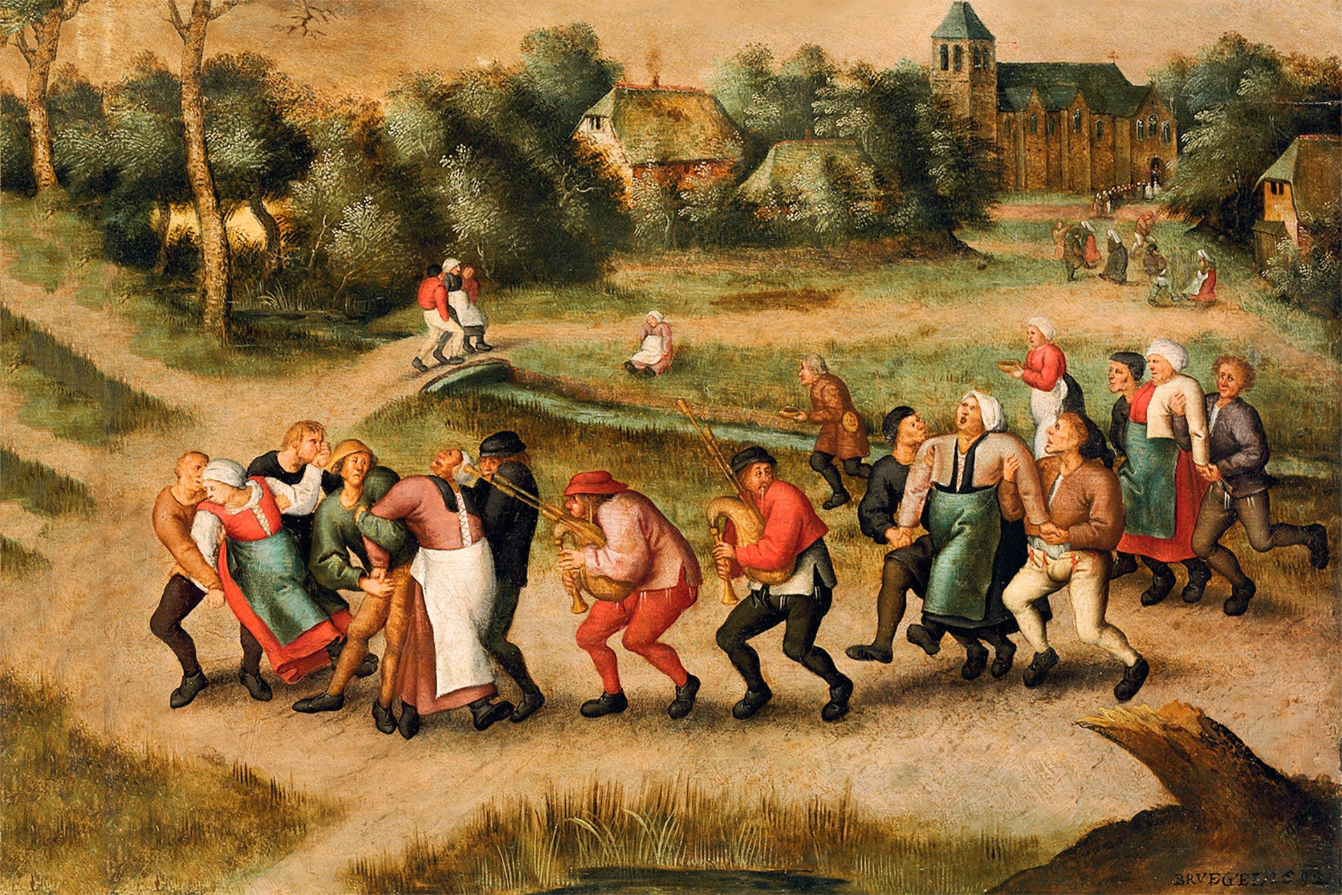
Хореомания
Жертвы хореомании без всякой видимой причины начинали прыгать, кричать и совершать нелепые движения, действительно напоминавшие собой некий неистовый танец.

Slide 9
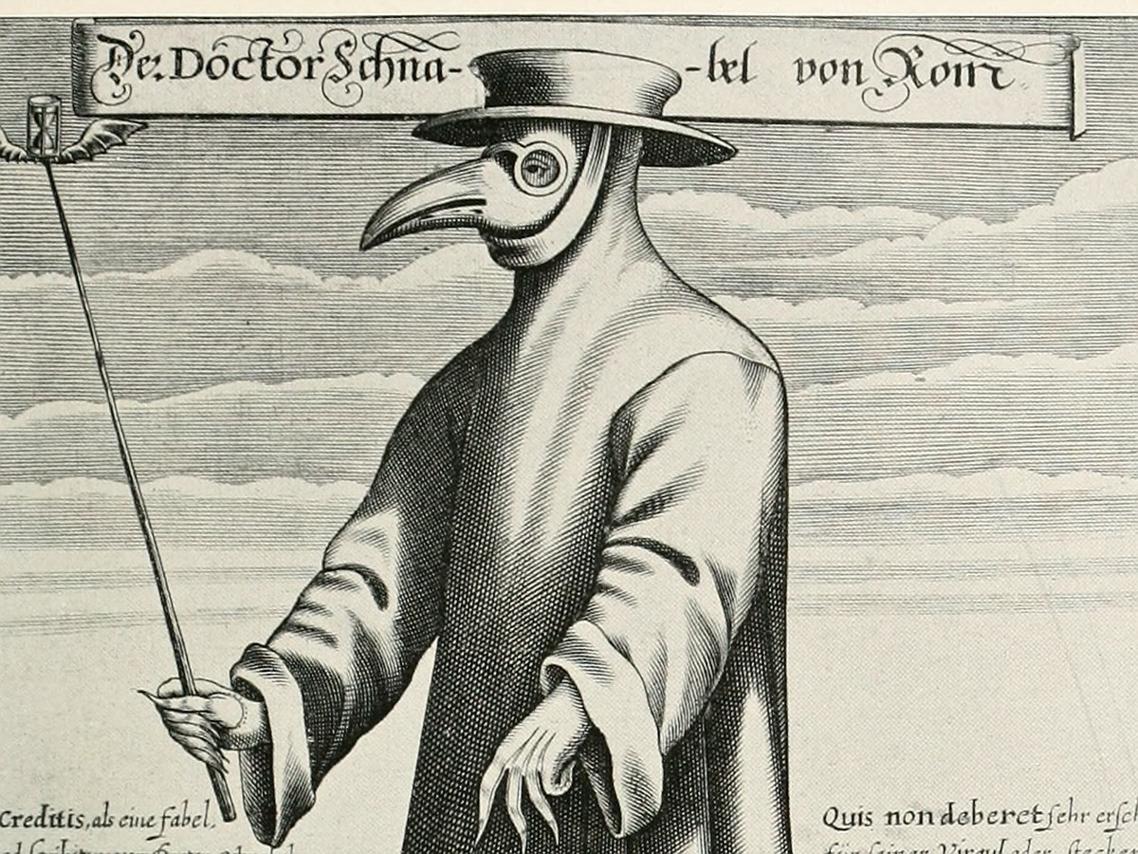
Чумной доктор
Во времена чумы, сеньоры или города оплачивали услуги «чумных докторов» в обязанности которых входило оставаться в городе до конца эпидемии и лечить тех, кто стал её жертвой.

Slide 10
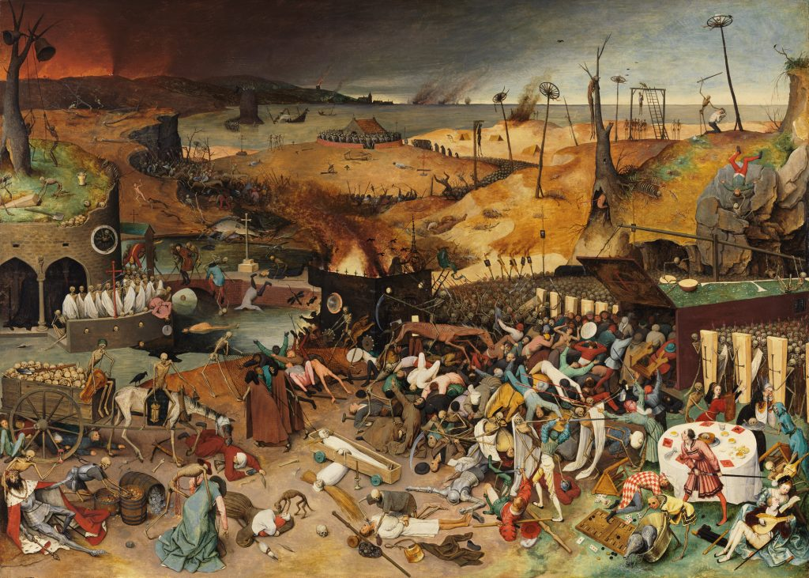
Последствия чумы
Сокращение населения Золотой Орды
Сокращение населения Европы от 30% до 60%
Вооружённые выступления по всей Европе
В сферу производства стали брать женщин
Изменение структуры производства
Толчок для развития медицины
Notes:
Основными задачами учебно-методического управления являются:
организация учебного процесса вуза;
координация учебной и организационно-методической работы ППС университета
мониторинг образовательного процесса и обеспечение использования его результатов для принятия управленческих решений
координация работы в отношении контингента обучающихся
в соответствии с задачами управление выполняет следующие функции:
организация и планирование учебного процесса
координация деятельности факультетов и других учебных подразделений по организации учебного процесса
организация по составлению расписаний занятий и промежуточной аттестации
организационно-методическое и информационное обеспечение подготовки и реализации процедур лицензирования и аккредитации образовательных программ и СибГУТИ как образовательного учреждения
организационная работа по планированию и проведению практик
организационная работа ГЭК
обеспечение учебного процесса учебно-методической документацией
контроль использования аудиторного фонда, его оптимизация.
Так как решение о государственной аккредитации принимается в отношении укрупненных групп специальностей и направлений подготовки состав факультетов представлен в следующем составе…

Slide 11
Источники
https://ru.wikipedia.org/wiki/%D0%A7%D1%91%D1%80%D0%BD%D0%B0%D1%8F_%D1%81%D0%BC%D0%B5%D1%80%D1%82%D1%8C
https://ria.ru/20210616/chuma-1737064888.html
Notes:
Основными задачами учебно-методического управления являются:
организация учебного процесса вуза;
координация учебной и организационно-методической работы ППС университета
мониторинг образовательного процесса и обеспечение использования его результатов для принятия управленческих решений
координация работы в отношении контингента обучающихся
в соответствии с задачами управление выполняет следующие функции:
организация и планирование учебного процесса
координация деятельности факультетов и других учебных подразделений по организации учебного процесса
организация по составлению расписаний занятий и промежуточной аттестации
организационно-методическое и информационное обеспечение подготовки и реализации процедур лицензирования и аккредитации образовательных программ и СибГУТИ как образовательного учреждения
организационная работа по планированию и проведению практик
организационная работа ГЭК
обеспечение учебного процесса учебно-методической документацией
контроль использования аудиторного фонда, его оптимизация.
Так как решение о государственной аккредитации принимается в отношении укрупненных групп специальностей и направлений подготовки состав факультетов представлен в следующем составе…

Slide 12
Спасибо за внимание

